Slide 1


PROGRAMMATIC DAY 2023
THE OMNICHALLENGE
“Stiamo entrando nell’era cookieless.
Come conciliare targeting omnicanale e reach.”

Slide 2





Il nostro DNA
00
WHO WE ARE
INNOVATIVE STARTUP
a
Siamo una Start-up innovativa e 100% italiana con uno dei team con maggiori competenze in Italia e in Europa
COOKIELESS ARCHITECTS
a
Abbiamo sviluppato una delle tecnologie software più innovative per la gestione dei dati in ambito cookieless
BOUTIQUE APPROACH
SSS
Forniamo consulenza in ambito Ad-Tech, MarTech e Omnichannel con un’expertise di più di 15 anni
ONE GOAL
a
Aiutiamo i clienti ad utilizzare al meglio i loro dati e massimizzare le digital performances
“TNCID – Siamo entrati nell’era del tracciamento cookieless. Scopriamo come conciliare la sicurezza dei dati e la storicizzazione dei consensi con le capacità di targeting”

Slide 3
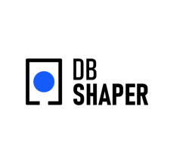





Alcuni dei nostri partner
Programmatic Performance
Programmatic Supply
Dynamic Content Optimization
Data Cleanroom
SEO – AI & Smart Layer
Marketing Automation

Slide 4


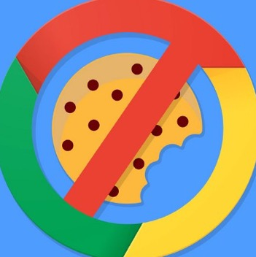




Il Digital sta cambiando dalle fondamenta
CROLLO NEL TRACKING DI VENDITE E CONVERSION
AUMENTO DEL COST-PER-CLICK (CPC) NEL CONTESTO DIGITALE
PERDITA DI PERFORMANCE PER TUTTI I TOOL DEL MARTECH
RIDUZIONE DELLA DURATA DI TRACCIAMENTO A 3/4 GIORNI
MANCANZA DI CAPACITÀ DI ANALITICHE E PREDITTIVE
IMPOSSIBILITÀ DI CREARE AUDIENCE HYPER-TARGETTIZZATE

Slide 5
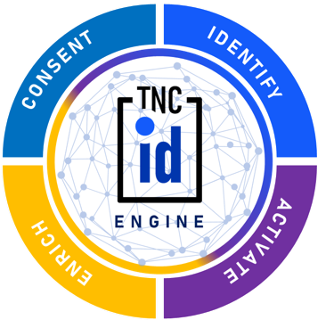
La risposta TNC al nuovo contesto omnichannel
In questo contesto, il nostro TNC Engine, declinato in 4 moduli diversi, si pone come abilitatore tecnologico per la creazione di numerosi use cases atti a personalizzare al massimo l’experience di ogni utente
Raccolta del consenso dell’utente mediante un identificativo persistente
ENRICH
Utilizzo di spazi sicuri per l’analisi, l’intreccio e l’utilizzo dei dati dei clienti
1° PARTY DATA PROFILING
GDPR CONSENT MANAGEMENT
CUSTOMER ANONIMIZATION
CLEAN ROOM
P2C ANALYSIS
CROSS-DOMAIN JOURNEY ANALYSIS
Arricchimento dei dati proprietari con molteplici informazioni esterne
Attivazione su molteplici piattaforme e integrazioni con ulteriori tecnologie
3° PARTY INTEGRATION
CRM, DMP & CDP ENRICHMENT
DATA MONETIZATION
AUDIENCE DESIGN & HYPERTARGETING
360° EXPERIENCE & PERSONALIZATION
PUBLISHER INTEGRATION(DSP..)

Slide 6


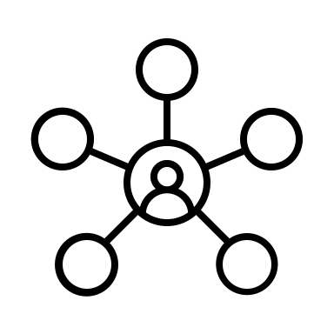
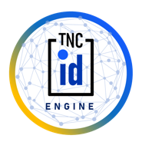



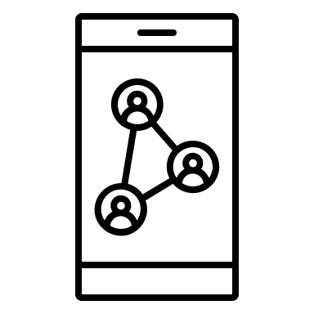

Il flusso di attivazione del TNC iD
La nostra soluzione consente di costruire un Data Bucket con molteplici dati proprietari e non, salvati in cloud e protetti secondo le norme del GDPR.
Questi dati vengono aggregati con un unico identificativo per poi essere attivati su molteplici piattaforme e in varie fasi del customer journey
CONSENT MANAGEMENT
IDENTIFICATION & ENRICHMENT
ACTIVATION
Touchpoints
Demo & Geo
Data
Direct E-mail
Owned Properties
Id Generation
Onsite
Behavioral Data
Push
Notifications
Consent Collection
Engagement
Data
Data Integration
CJ Management
SMS
Network Websites
Purchasing
Data
Social
Device Apps
Mobile & Device
Display ADV
Additional Enrichment with 3° Party
500+
a
140mio
40mio
a
2,8mio
Audiences ready to use
Classified TNC iD (IAB taxonomy)
Used devices in 90 days
TNC iD with purchase proof

Slide 7
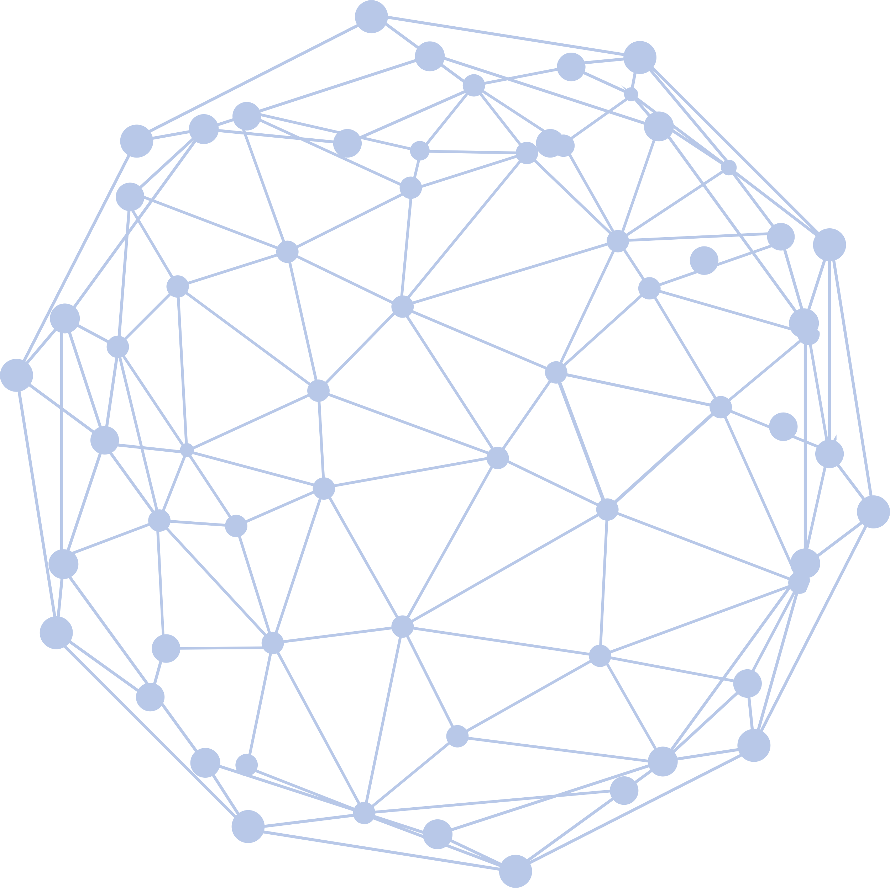

Approccio future-proof per le sfide del digital
In risposta ai mutamenti dello scenario Digital, proponiamo un approccio totalmente innovativo per i nostri clienti:
CROLLO NEL TRACKING DI VENDITE E CONVERSION
AUMENTO DEL COST-PER-CLICK (CPC) NEL CONTESTO DIGITALE
GARANTIAMO UN TRACCIMENTO PERSISTENTE END-TO-END
OTTIMIZZIAMO TUTTE LE CAMPAGNE DI DIGITAL MARKETING
PERDITA DI PERFORMANCE PER TUTTI I TOOL DEL MARTECH
RIDUZIONE DELLA DURATA DI TRACCIAMENTO A 3/4 GIORNI
MASSIMIZZIAMO LE PERFORMANCE SU OGNI TOUCHPOINT
RICONOSCIAMO IL CLIENTE CROSS-DEVICE
MANCANZA DI CAPACITÀ DI ANALITICHE E PREDITTIVE
IMPOSSIBILITÀ DI CREARE AUDIENCE HYPER-TARGETTIZZATE
ANALIZZIAMO E CREIAMO ESPERIENZE PERSONALIZZATE PER OGNI CLIENTE
POSSIBILITÀ DI HYPERTARGETING SU AUDIENCE PERSISTENTI

Slide 8


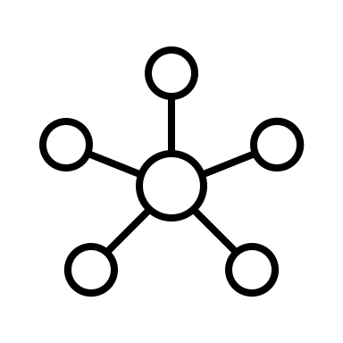

I benefici del TNC Engine
I 4 pillar della nostra soluzione rendono l’intera architettura futureproof per le sfide che sottenderà il mercato:
PRIVACY-BY-DESIGN
FULL-FUNNEL ANALYSIS
DATA
ENRICHMENT
COOKIELESS TARGETING
L’intera architettura della nostra soluzione è stata progettata fin dal principio per rispettare le normative Privacy mediante le più sofisticate tecnologie in ambito di sicurezza dati
L’identificativo di TNC consente di riconoscere il cliente lungo tutto il journey di acquisto differenziando anche i diversi devices utilizzati e gestendo il consenso su ognuno di essi
Le integrazioni con altre piattaforme dati e collaborazioni instaurate con data-providers consentono di arricchire le informazioni già esistenti sulla propria Customer Base ottenendo numerose info
La nostra tecnologia consente di creare delle audicence hyper targettizzate in base a molteplici informazioni collezionabili su ogni touchpoint in maniera completamente cookieless

Slide 9





Approccio TNC iD vs Cookies
TNCiD
Cookies
DURATA
Fino a revoca
Ore o giorni
TIPO DEVICE
Qualsiasi device connesso
Web Browser
AFFIDABILITÀ
>90%
<40%
Modello probabilistico basato
sul riconoscimento degli utenti
tramite modelli di Machine Learning
Modello deterministico basato sulla possibilità di rilasciare un identificativo nel browser dell’utente tramite un cookie
METODOLOGIA
Normative GDPR
Normative (GDPR) e sviluppi da parte di Apple/Firefox/Google e inibizione dell’identificazione cross domain (CORS)
LIMITAZIONI

Slide 10














Business Case: Soft Drinks
AUDIENCE DEFINITION
DIRECT PLANNING
PERS. ENGAGEMENT
BOOST RESULTS
Definizione strategica del target arricchendo le informazioni disponibili sugli utenti consensati
Espansione diretta dell’audience verso il Publisher mediante algoritmi di look-a-like
Creazione di contenuti hyper personalizzati per le diverse fasi dell’experience complessiva
Massimizzazione delle performance complessive delle campagne in termini di efficacia/efficienza
DEMOGRPHIC
INTERESTS
PURCHASE INTENT
FSA ADDICTED
PIZZA BUYER
E-mail
Click Through Rate
+65%
PUBLISHER
ASPIRING CHEF
COUPLE
Social
View Through Rate
+15%
LOOK-ALIKE
MEDIA FORMAT
FAMILY
GENERIC
CAMPAIGN FREQUENCY
Display

Slide 11

Business Case: Largo Consumo
AUDIENCE DEFINITION
DIRECT PLANNING
PERS. ENGAGEMENT
BOOST RESULTS
Definizione strategica del target arricchendo le informazioni disponibili sugli utenti consensati
Espansione diretta dell’audience verso il Publisher mediante algoritmi di look-a-like
Creazione di contenuti hyper personalizzati per le diverse fasi dell’experience complessiva
Valutazione performance audience TNC attraverso Brand Uplift Survey Google
DEMOGRPHIC
INTERESTS
PURCHASE INTENT
SMS
CLEANING ADDICTED
FMCG
Headroom Lift
8,7%
PUBLISHER
E-mail
YOUNG ADULT
COUPLE
CTR
+18%
LOOK-ALIKE
Social
MEDIA FORMAT
FAMILY
GENERIC
CAMPAIGN FREQUENCY
Display

Slide 12


Business Case: Alta Pasticcieria
AUDIENCE DEFINITION
DIRECT PLANNING
PERS. ENGAGEMENT
BOOST RESULTS
Definizione strategica del target arricchendo le informazioni disponibili sugli utenti consensati
Espansione diretta dell’audience verso il Publisher mediante algoritmi di look-a-like
Creazione di contenuti hyper personalizzati per le diverse fasi dell’experience complessiva
Massimizzazione delle performance complessive delle campagne in termini di efficacia/efficienza
DEMOGRPHIC
INTERESTS
Conversion Rate
+17%
PURCHASE INTENT
FOOD LOVER
BAKERY
PUBLISHER
Decremento costo per conversione
-8%
E-mail
ASPIRING CHEF
COOKING SHOW FAN
LOOK-ALIKE
Social
Incremento fatturato YtoY
MEDIA FORMAT
+13%
FAMILY
GENERIC
CAMPAIGN FREQUENCY

Slide 13
GRAZIE
Davide Raimondi davide.raimondi@dbshaper.com
Franco Milazzo franco.milazzo@thenewco.it

